Slide 1
Pitch Deck Aplikasi InfoMakan

Slide 2
About Me
Nama : R.Muhammad Azmi Herdi Shofiyullah
Kelas/Absen : TI-3A / 21
NIM : 2041720079

Slide 3
01.
Problem / Masalah
You can enter a subtitle here if you need it

Slide 4
—Mahasiswa Polinema
Saat ini dimana kuliah sudah menjadi offline, banyak mahasiswa yang melakukan pembelian makanan di daerah kampus. Namun, bagi mahasiswa yang baru masuk banyak yang tidak mengetahui apa saja makanan yang tersedia beserta harganya di daerah sekitar kampus dan harus melakukan eksplorasi ke tempat tersebut dahulu sebelum memutuskan untuk membeli makanan apa.

Slide 5
Ringkasan Masalah
01
Informasi
02
Harga
03
Jarak dan Waktu
Tidak adanya informasi mengenai makanan yang tersedia di sekitar lingkungan kampus.
Tidak adanya informasi harga makanan yang ada di lingkungan sekitar kampus sehingga mahasiswa kebingungan memilih makanan dengan harga sesuai uang saku mereka
Tidak adanya cara yang lebih mudah dalam mendapatkan informasi sehingga mahasiswa perlu berkeliling dahulu saat jam istirahat dan menghabiskan waktu mereka lebih banyak untuk mencari informasi.

Slide 6
02.
Solution / Solusi
You can enter a subtitle here if you need it

Slide 7
Solusi
HEMAT
CEPAT
MUDAH
Aplikasi yang memuat informasi mengenai makanan yang berada di sekitar daerah polinema sehingga mahasiswa dapat menentukan akan pergi ke mana untuk membeli makanan sehingga dapat menghemat waktu istirahat mereka tanpa perlu lagi mencari informasi-informasi mengenai makanan dan harganya di sekitar wilayah polinema.

Slide 8
03.
Info Makan
You can enter a subtitle here if you need it

Slide 9
Deskripsi
HEMAT
CEPAT
MUDAH
InfoMakan adalah aplikasi yang dikembangkan agar mahasiswa baru polinema dapat mengetahui makanan apa saja yang berada di lingkungan sekitar polinema tanpa perlu mencari secara informasi makanan secara langsung ke toko tersebut.

Slide 10
Kegunaan
01
Informasi
02
Waktu
03
Menghemat Uang
Memberikan informasi secara akurat mengenai makanan apa saja yang ada di lingkungan sekitar polinema.
Dapat mempersingkat waktu mencari makanan sehingga waktu istirahat mahasiswa tersisa lebih banyak.
Mahasiswa dapat mengetahui harga makanan yang ada dan mampu memilih makanan yang mereka inginkan sesuai dengan uang saku yang mereka miliki.

Slide 11
Konsep Aplikasi
Admin
User
Admin dapat melakukan login di dalam aplikasi dan menambahkan data makanan yang ada di sekitar polinema.
User dapat langsung melihat list makanan yang ada di dalam aplikasi tanpa perlu melakukan login.

Slide 12
Fitur
01
Landing Page
02
Fitur Login & Register
03
Fitur Informasi
04
Fitur CRUD
Halaman awal setelah membuka aplikasi, yang berisi tombol login dan tombol informasi makanan.
Halaman untuk login maupun register sebagai admin.
Halaman yang menampilkan informasi makanan.
Halaman yang tersedia untuk admin menambahkan atau menghapus data.

Slide 13
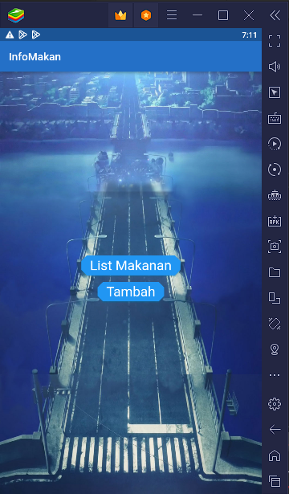
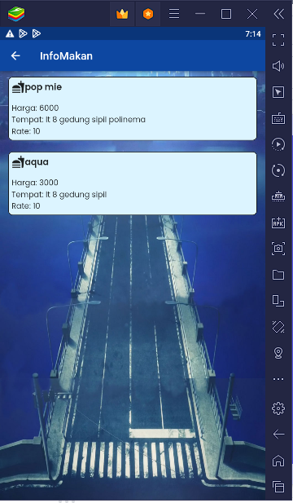
Demo
Landing Page
List Page

Slide 14
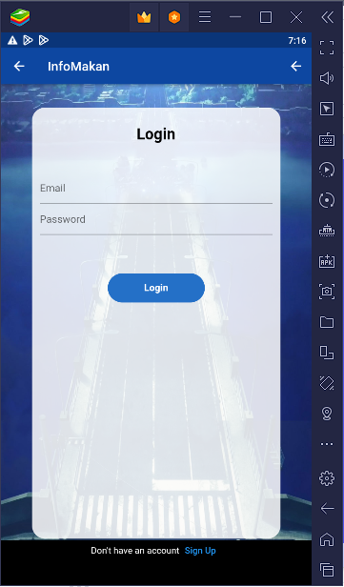
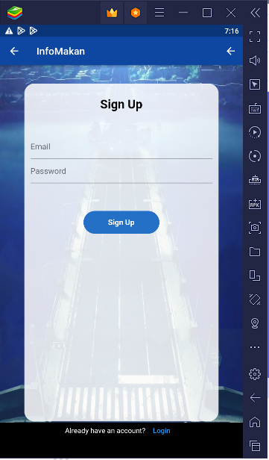
Demo
Login Page
Register Page

Slide 15
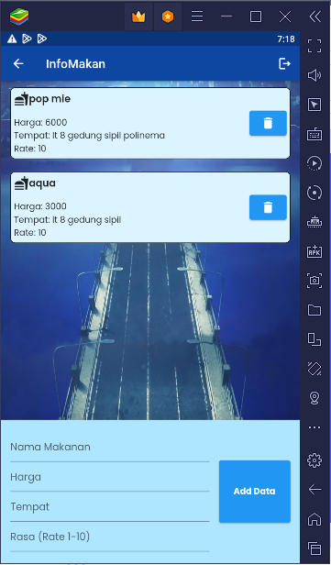
Demo
Home Page

Slide 16
Thanks!

